Slide 1
安同 OS 入門與移植工作簡介
Linux 新鮮人
白銘驄

Slide 2

早晨！
安同校園行第一次走出內地
  粵語略懂一二，繁體字就沒多少概念喔
關於校園行
  初心：從學校來，到學校去
  力所能及地破除信息差與知識壁壘
  邀請開源與基礎行業一線工作者分享工作經驗
  協助高校學生接觸、理解和參與開源社區工作

Slide 3
自我介紹
白銘驄
  安同開源社羣創始人
  花名…… 果凍……？特首……？
  盲撞文科仔，盲撞開源人
三腳貓附體
  古董計算機、翻譯、攝影、煮飯（烹飪算不上）
  中華人民共和國史（水產與計算機史）

Slide 4


Slide 5
安同開源社羣 (AOSC)
Anthon Open Source Community
  主要在互聯網活動的公開社羣
  志願與項目驅動
志願驅動
  社羣不爲任何貢獻者提供物質回報
  物資有賴於單位、院校、社團與社羣好友的支持
項目驅動
  安同 OS：開箱即用、注重生產力的 Linux 發行版
  系統項目帶動許多項目的發展

Slide 6
AOSC 之起源
雛形：安同開發團隊 (2011)
  三名初三學生創立
  從《喬布斯傳》到“爲中國創造”
改制：公開化、扁平化的互聯網社羣 (2012)
  年輕氣傲、「玻璃心」
  潛水沉寂十年後重啓公衆推廣
  如今是中國內地少有活躍的開放「草根社羣」

Slide 7
AOSC 之初心與使命
安同：安於同學合作
工作方向：技術、文化與社會
  技術無需多講
  文化：日常點滴
    追求良好與平等的人際關係，維持知識積累與共享
    週邊與好玩的東西！
  社會：生態協作與技能共享
    積極參與和促進跨社羣及社羣 × 企業合作
    組織線上與線下活動，推動知識共享
    盡力支持開源社羣工作者與從業者之技能培養

Slide 8

社羣吉祥物

Slide 9


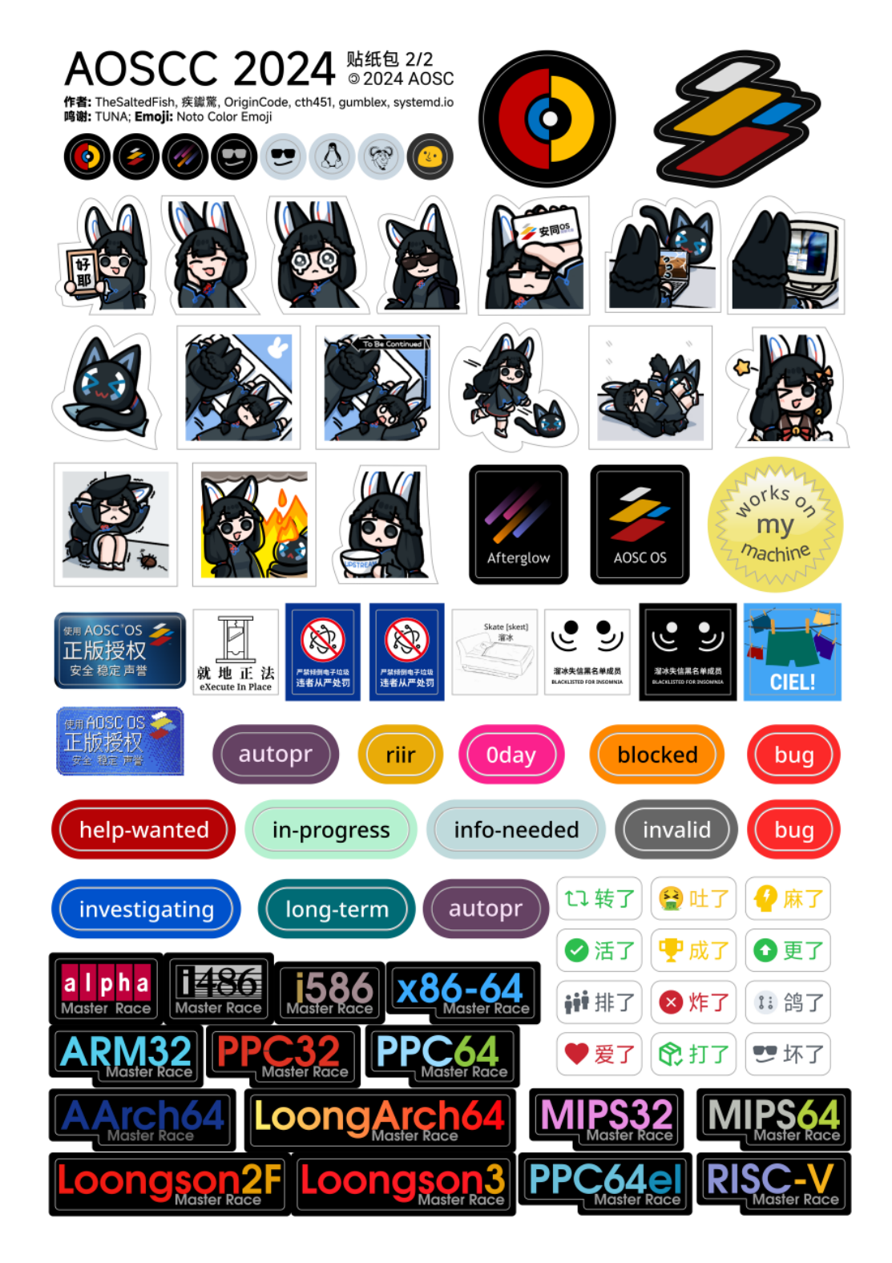
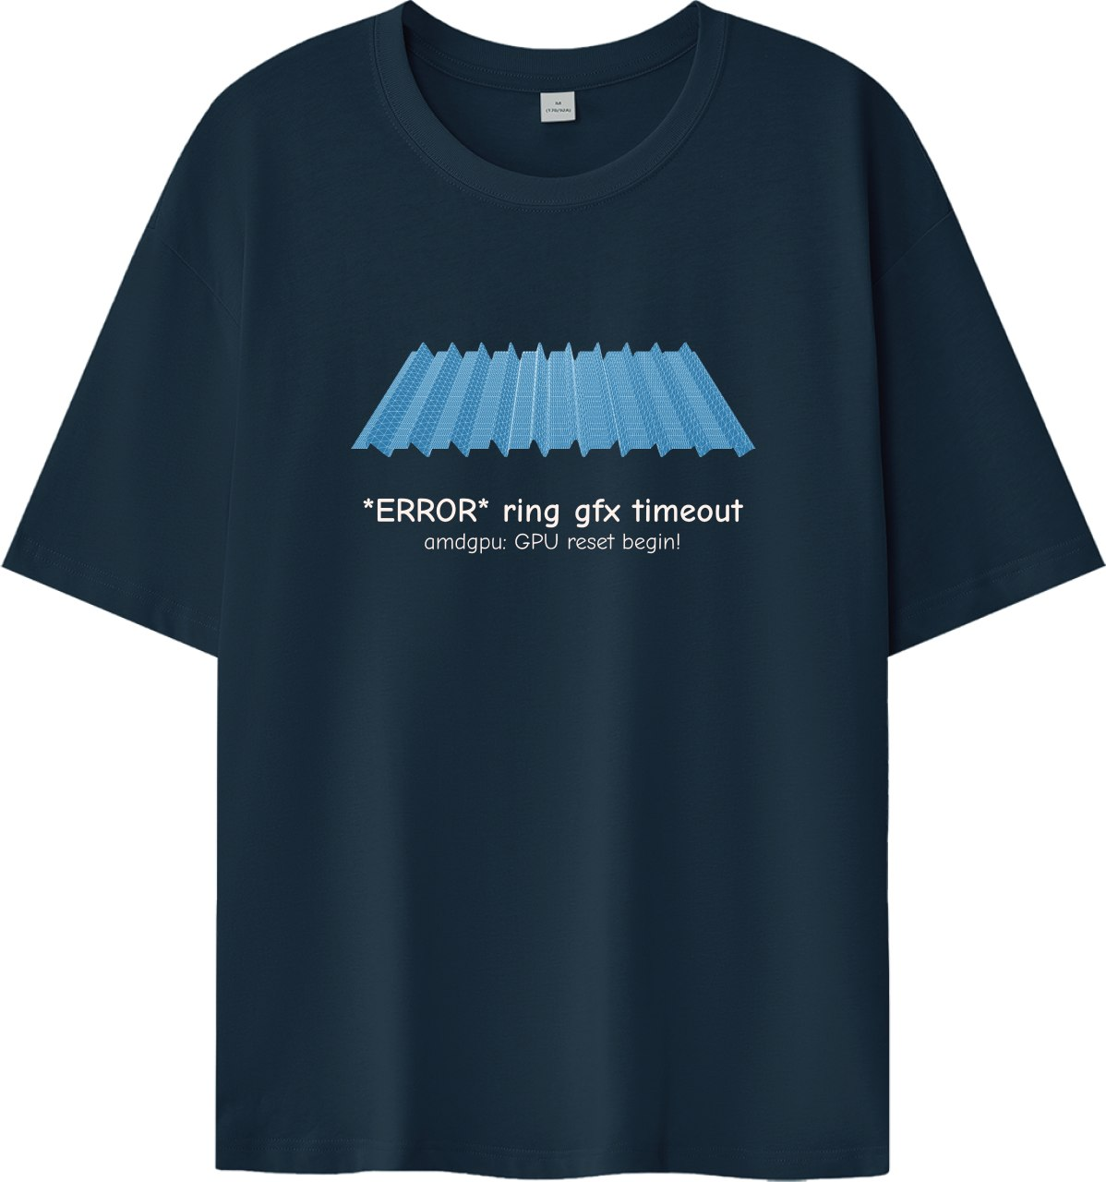


Slide 10
AOSC 之社會工作
社羣之核心即協作
  社羣、社企協作同等重要
  開源產業化下的草根社區的維持亦同等重要
  與硬體廠商、集成商的合作亦有積極意義
線下活動
  AOSCC、校園行與其他公開演講
實習項目
  中科院軟件所「開源之夏」 (2020 - 2024)

Slide 11
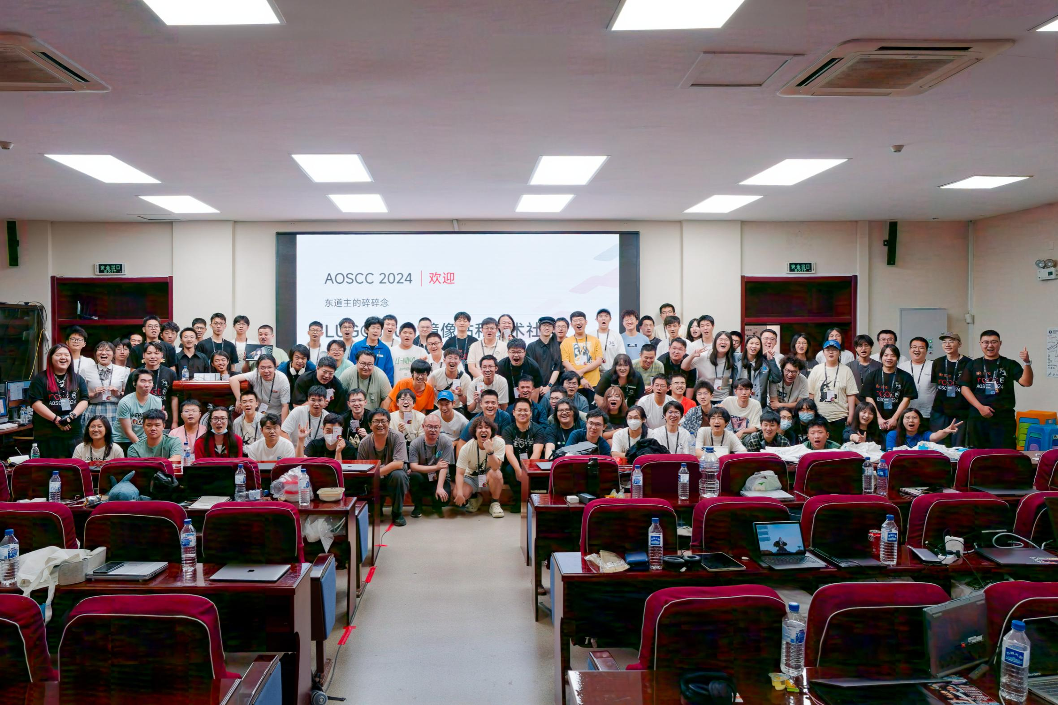

Slide 12
AOSC 之治理架構
架構：無管理結構
  「車間民主」與話語權分配
  提案與決策均由貢獻者推動（制度不盡完美）
財政：有資產、無現金
  社羣長期接收來自個人、企業與院校單位的物資及資金捐助
  一切資金用於具體項目（如硬件採購）
基於人際信任與關係維繫的社區（人治）

Slide 13

安同 OS
「東方神祕發行版」

Slide 14

安同 OS
基本定義
  Linux 發行版
  操作系統
主要特色
  「開箱即用」：裝上就能用，用了都說好 *cough*
  中文在地化：中文母語主導社羣溝通及系統界面
  易於管理：管理成本 --，可用時長 ++
  友好支持：鼓勵開發者與用戶形成積極互助
  兼容性：主動擁抱跨發行版生態支持

Slide 15
安同 OS 之設計思想
系統架構：簡化、可控、調優
  依賴簡化：不拆包、安裝後包含所有特性
  可控開發：維護發行版的關鍵在於管控特性與設計
  配置調優：「原裝進口」可休矣
管理工具：因地制宜
  設計專用工具，降低用戶維護成本和心智負擔 (oma)
上游貢獻：主動溝通、保留意見
  積極跟蹤上游動態、參與上游贡献
  積極維護上游未接納之特性

Slide 16
安同 OS 之參數
套件管理
  DPKG 套件管理器與 oma 前端
更新方式
  年度爲時間單位，鎖定核心運行時與工具鏈
  其餘部分按需以「主題 (topic)」爲單位更新與測試
架構支持
  一級架構：x86-64、AArch64 與龍架構
  二級架構：MIPS 龍芯三號、Power 與 RISC-V
  稍候詳談同學們關心的龍架構與 RISC-V

Slide 17
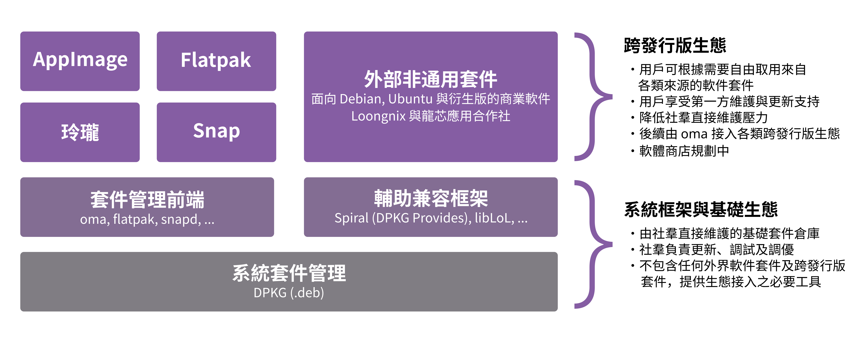

Slide 18
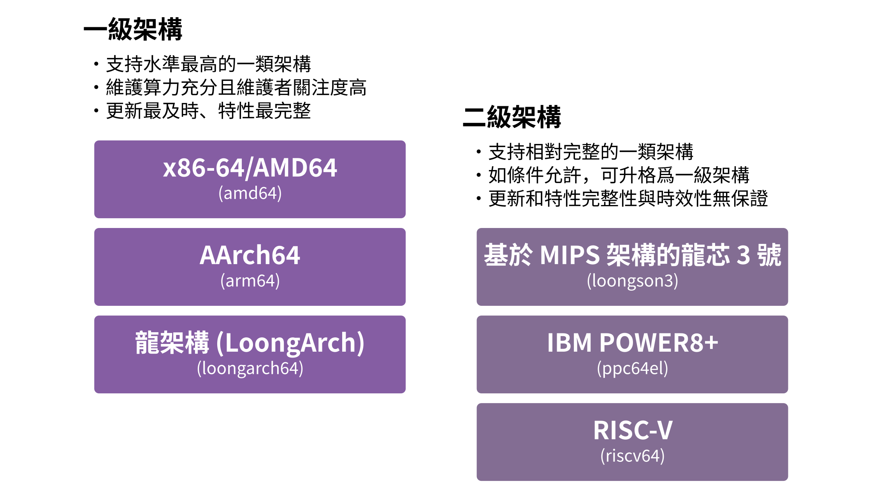

Slide 19
安同 OS 之主題製維護
基本機制：單一穩定主線 + 主題迭代
  更新流程：專用分支用於測試與代碼審閱
  穩定主線：經上述流程測試與審閱通過的更新集合
  用戶根據自身需要和興趣取用主題源
維護流程：自動化 + 容器化
  從半自動打包工具到容器管理器，再到自動化設施
  容器化與自動質量保障 (QA) 系統，確保軟件包質量

Slide 20
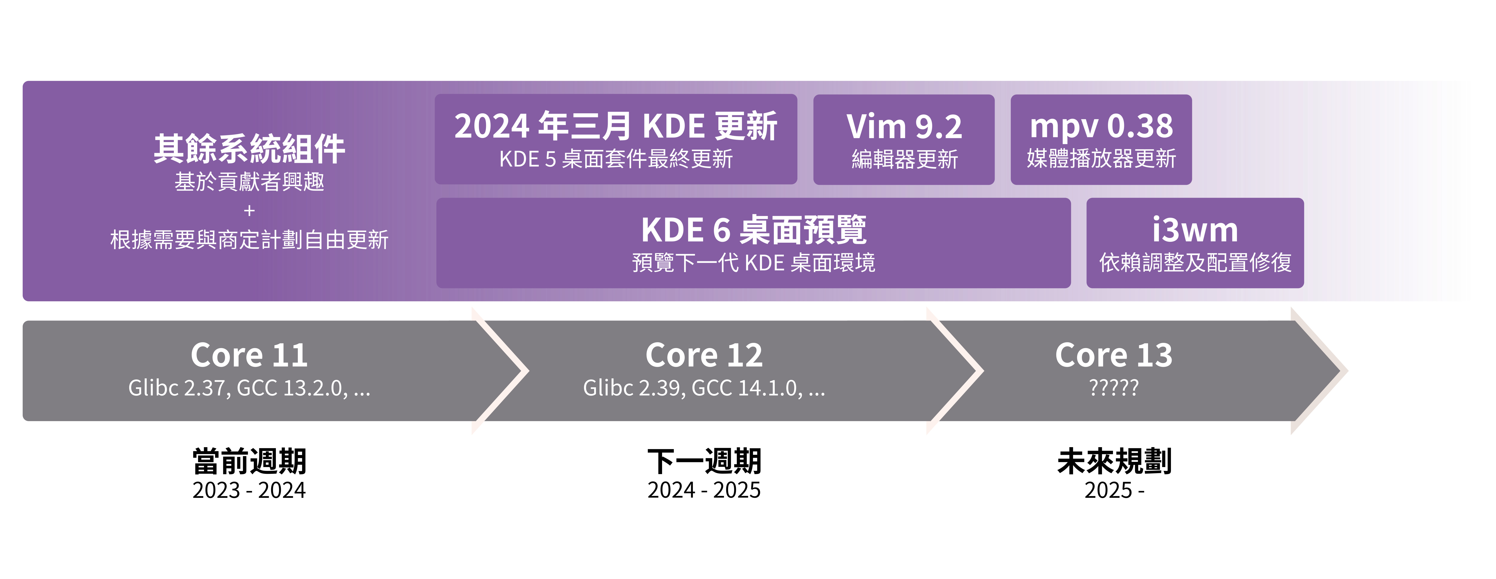

Slide 21
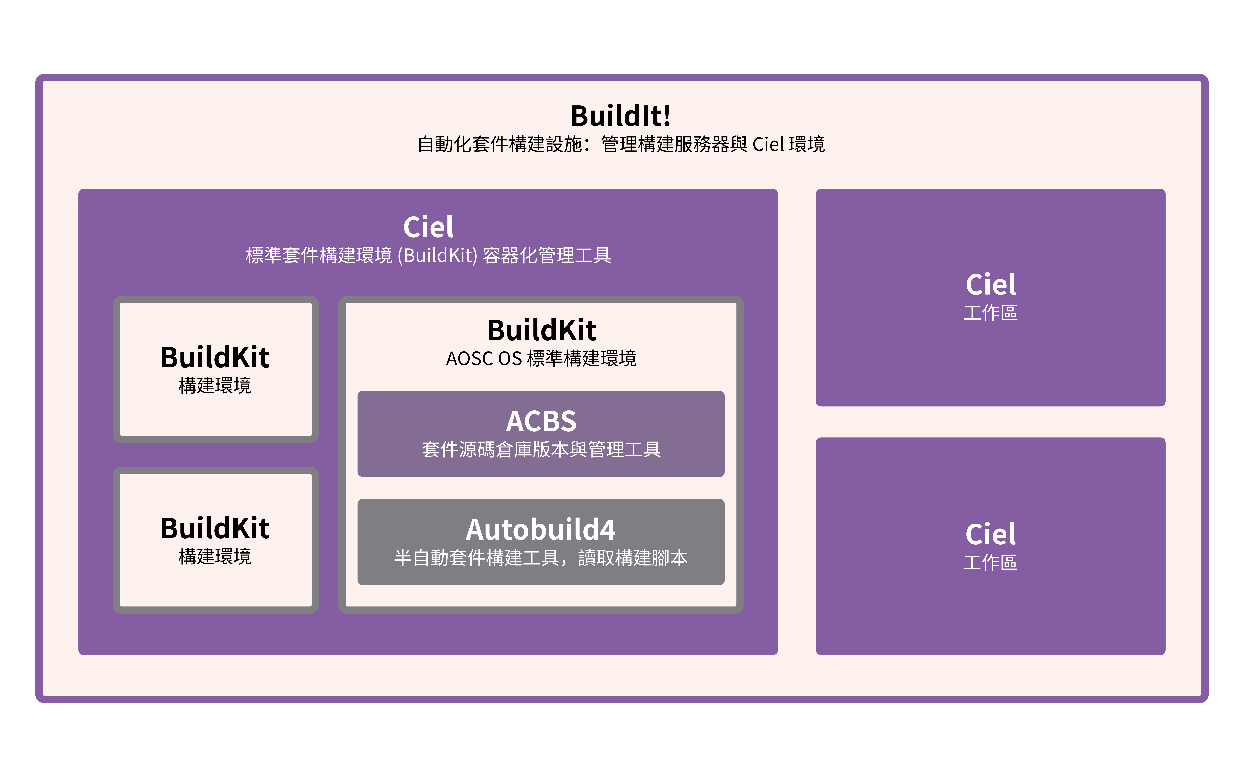

Slide 22
安同 OS 之自我定位
Linux 生態核心：各取所需
  Arch Linux：新鮮、刺激、爽快、個性化
  Debian：事實標準、穩定第一
  Gentoo：絕對靈活性、尊重用戶選擇
  Ubuntu：桌面易用性與國際化標杆
安同 OS？羣衆路線
  結合開箱即用與易用性，追求最大化兼容性
  友好積極地幫助用戶搭建適合自己的工作環境
  充分利用社羣身份的靈活性，驗證新思路與新技術

Slide 23
安同 OS 之社羣外價值
附加價值
  補丁與問題反饋：在集成組件時發現與分析問題
  在地化：改進系統界面文案並提交貢獻
  爲其他系統、項目與生態提供解決方案
    libLoL：龍架構“舊世界”生態兼容層
    oma：更簡單易用、性能更高的 APT 套件管理前端
行業認可
  libLoL 等技術方案被商用系統採納
  贊助、支持與技術交流
  行業用戶羣體逐漸壯大（來自龍芯的龍芯用戶）

Slide 24
架構移植
點講啊…

Slide 25


Slide 26
安同 OS 之架構移植
一級架構與二級架構
  关键指标：可及性、可用性及维护意愿
架構分級
  一級：支持最完善、硬體最可及、維護意願最高
  二級欠之
都有哪些架構呢？
  溫習下吧

Slide 28
雙城記：龍架構與 RISC-V
龍架構 (LoongArch)
  由內地企業龍芯中科開發的處理器家族
    龍芯 (Loongson) 處理器的體系架構
  主要用途包括桌面、伺服器及嵌入式設備
  主要優勢：性能良好、主流產品價格低廉
RISC-V
  最早由 UC Berkeley 設計的開放處理器架構
  主要用途爲嵌入式，鮮有桌面級乃至伺服器級設備
  主要優勢：開放自由、學術友好

Slide 29
熱門新興力量
先說相似之處（爲什麼我們能夠維護這些架構）
  軟件支持：均有較好的上游支持水平，亦有廠商
  主動推進上游工作
  社羣興趣：均有較高關注度和話題性
  可及性：均爲市售產品（可以私人身份購買）
二者背後均有較爲活躍的愛好者社羣
那麼，爲何二者處於不同支持級別的情況呢？

Slide 30
差異化來源之：設備形態
安同 OS 的目標用戶羣與設計傾向
  以及實際存在的知識與人力不足
  安同 OS 主要面向個人桌面設備
    龍架構更接近 PC 形態且使用市售較爲廣泛、上游支持
    較好的硬體外設
    RISC-V 主要市售形態爲開發板且更接近嵌入式設備，
    而最接近 PC 形態的 SG2042 價格昂貴且使用體驗存在
    顯著問題

Slide 31
差異化來源之：人力投入
貢獻者興趣與貢獻者投入強相關
  興趣 != 投入（當然，無可厚非）
    龍架構系統維護者羣體中有數名日用用戶
    當今，日用 RISC-V 完成大多數日常生產力任務
    並不現實
    喫狗食 (dogfooding) 是第一生產力
  很不幸，下一個差異進一步擴大了投入落差

Slide 32
差異化來源之：隱性成本
維護工作流與單機性能差異
  安同 OS 軟件包維護、更新、測試與審閱跨架構
  同步進行（性能差異直接成爲成本來源）
  龍架構與 RISC-V 當今單機性能（編譯耗時）
  差異懸殊，前者可快出數倍
    加之，安同 OS 維護大多是在工作與學習間隙完成的，
    時間成本的差異與後果被嚴重放大
    更不用說目前市售最高性能的 SG2042 伺服器與
    「超級計算機」可靠性有顯著欠缺
  RISC-V 設備性能與可靠性問題負面影響積極性

Slide 33
差異化結局之：架構分級
架構分級是對現實情況的直接反映
  我討論的有且只有當今的現實條件
    且主要來源於安同 OS 的需求與維護狀態
  PC 形態的龍架構設備
    更容易購買、人力投入更大、維護成本更低
  RISC-V 在未來推出更多桌面級設備後，分級
  可能會有所改變
當然：歡迎老友們一同提升架構移植質量
  取用自由才是用戶友好的勝利

Slide 34
餘下議程速覽

Slide 35
Coming up...
根據各位提出的建議…
  本次還邀請了兩位社羣貢獻者分享
    Sharelter：Linux 引導與啓動原理
    傅孝元（宇宙眼鏡人）：oma 的設計與開發故事
而後…
  設備展示（猜猜是什麼？）
  安同 OS 安裝派對 (Install Party)
  聊天、喫飯！

Slide 36
多謝！

Slide 37







aosc.io
@AOSC-Dev
@安同开源社区
@安同开源
公众号：安同开源

